Slide 1

Презентация для родителей
Бакк Мария Евгеньевна
воспитатель
ГБДОУ детский сад №43
Калининского района

Slide 2
В мире дружба точно есть
-это группа №6!!!
Как все начиналось…

Slide 3
Как?
Конечно через ведущую деятельность – игру! И мы стали играть…

Slide 4
План игр на год
Виды игр | Количество в неделю | Пример
Развивающие | 6 | «Клеевой дождик»
Сюжетно-ролевые | 2 | «Магазин»
Конструктивные | 2 | «Домик»
Дидактические | 3 | «Подбери пару»
Настольные | 1-3 | «По домам!»
Театрализованные | 1 | «Теремок»
Подвижные | 5 | «Зайка»
Словесные | 2 | «Доскажи словечко»

Slide 5
Уровни подвижности детей

Slide 6
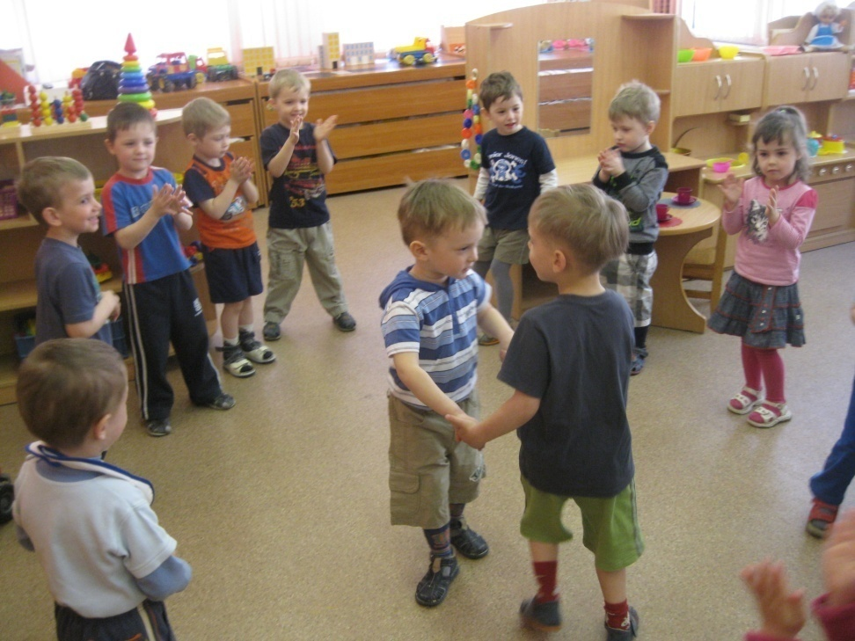
Знакомство
Все дети пришли домашние,
общаться друг
с другом им было очень нелегко. Пришлось учиться дружить…

Slide 7
Правила участия в играх
Не толкаться (а также драться, кусаться)!
Слушать других!
Делать только то, что нравиться!

Slide 8
Пиктограммы

Slide 9
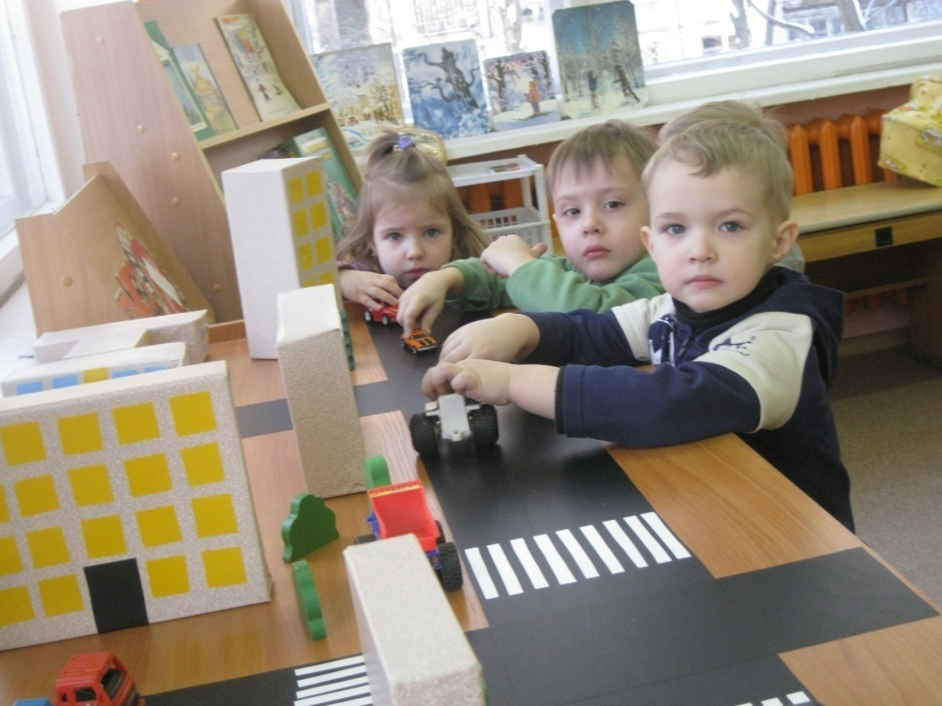
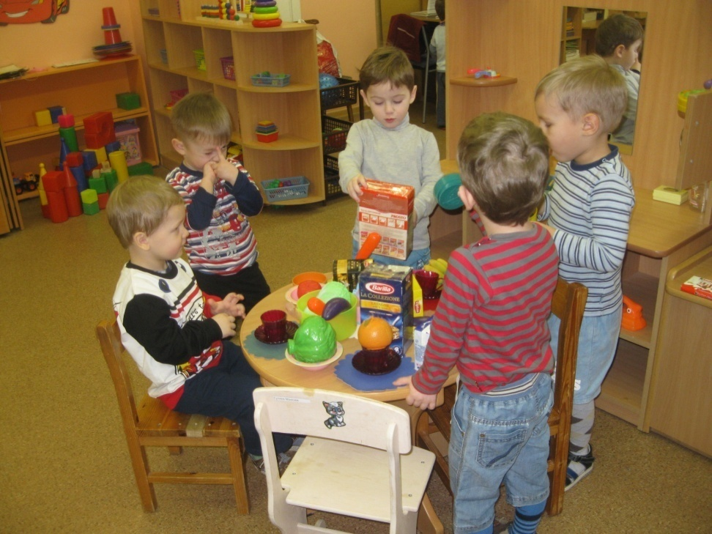
Сюжетно-ролевые игры

Slide 10
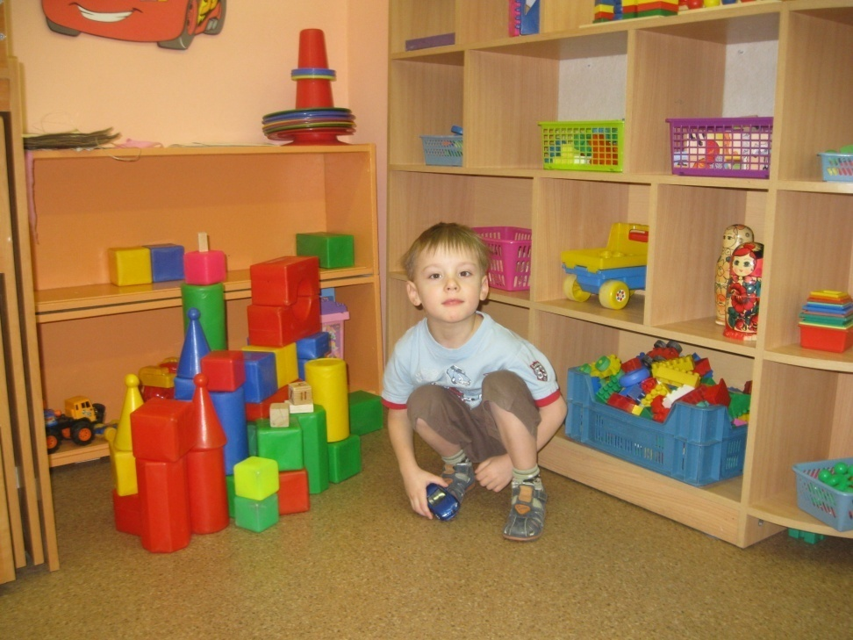
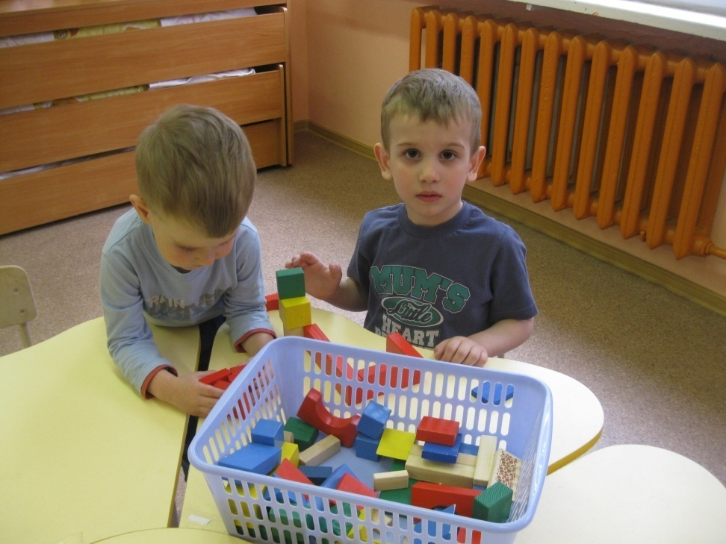
Конструктивные игры

Slide 11
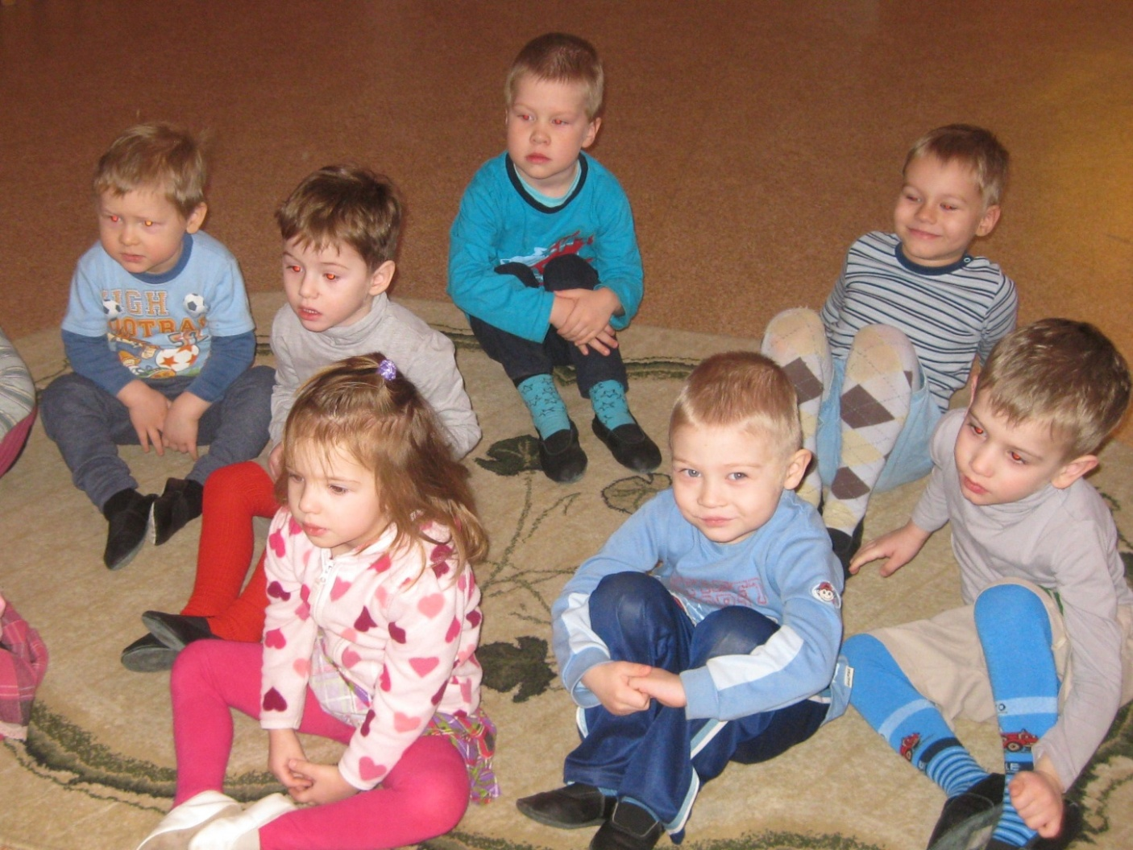
Развивающие

Slide 12
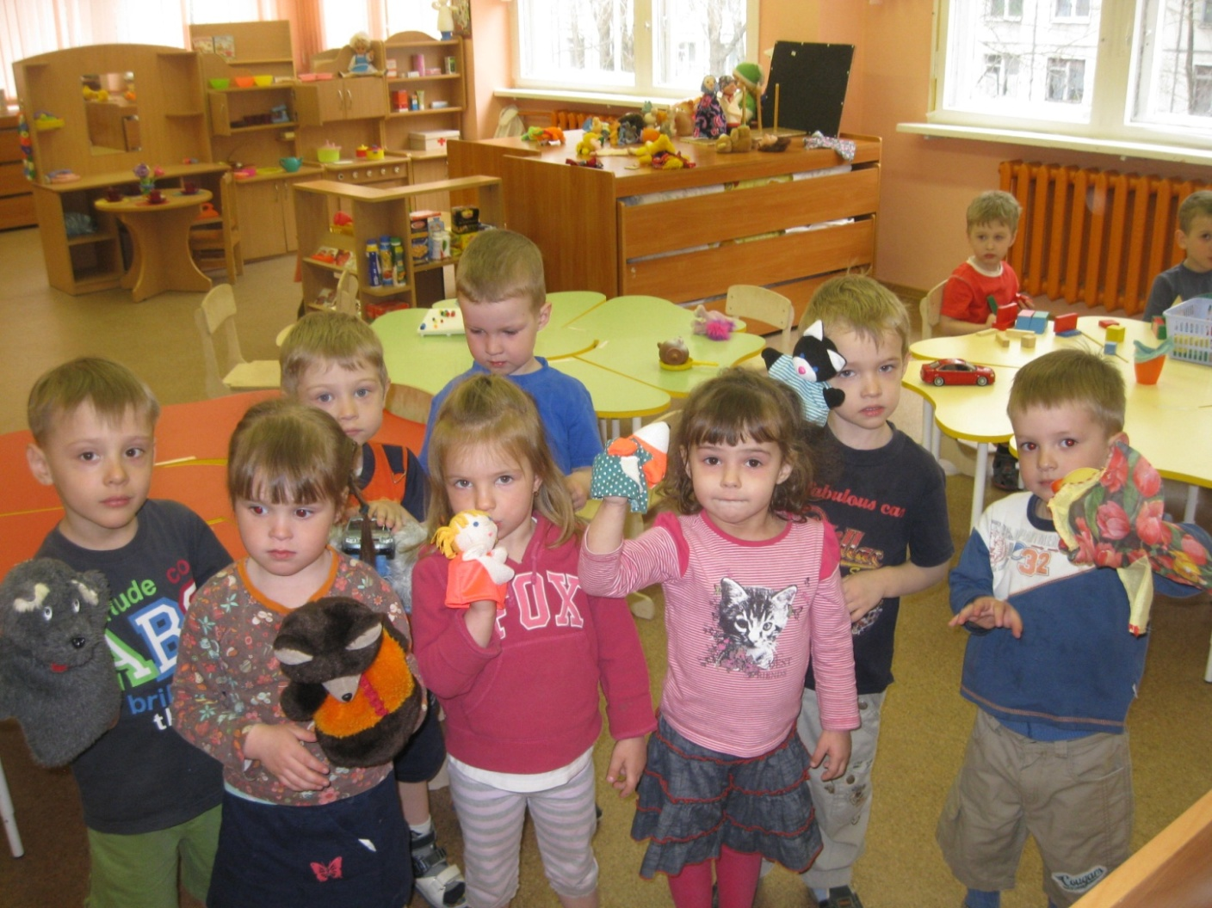
Театрализованные

Slide 13
Самая большая роскошь- это роскошь человеческого общения
Антуан Сент-Экзюпери

